Slide 1


PHÒNG GIÁO DỤC VÀ ĐÀO TẠO QUẬN LONG BIÊN
TRƯỜNG MẦM NON NẮNG MAI
LĨNH VỰC PHÁT TRIỂN NGÔN NGỮ
  Đề tài: Thơ: “Lời chúc 8/3 của bé’’
  Giáo viên: Trần Thị Thúy Quyên
  Lớp: Nhà trẻ D

Slide 2

Vận động theo lời bài hát “Qùa 8/3”
https://www.youtube.com/watch?v=k9YIf0FiA5I

Slide 3

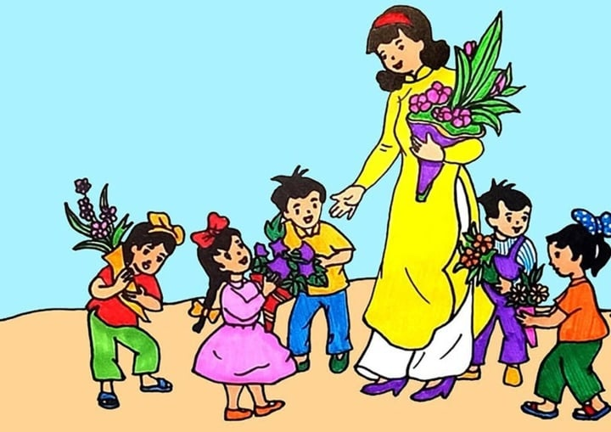
Lời chúc 8/3 của bé
      Nhân ngày 8 tháng 3
      Bé con xin chúc mẹ
      Thật mạnh khỏe, tươi vui
      Chúc cô giáo của con
      Luôn tràn đầy hạnh phúc
      Chúc chị gái học giỏi
      Lại càng thêm xinh đẹp
      Bé chúc cho tất cả
      Trong ngày 8 tháng 3.

Slide 4
Đàm thoại:
Bài thơ có tên là gì?
Bài thơ nói về ngày gì?
Bạn nhỏ chúc mẹ điều gì?
Bạn nhỏ chúc cô điều gì?
Bạn nhỏ chúc chị gái điều gì?
Các con có yêu mẹ của mình không?

Slide 5



